Slide 1
Сестринская помощь населению при патологии эндокринной системы, расстройствах питания и нарушения обмена веществ в амбулаторных условиях: сахарный диабет первого типа
ДИПЛОМНАЯ РАБОТА
Исполнитель:
Руководитель:
1

Slide 2
Актуальность темы
Актуальность работы обусловлена тем, что осложнения сахарного диабета I типа могут быть самыми серьезными. В серьезных случаях, недостаток инсулина в крови при инсулинозависимом сахарном диабете у детей и взрослых может приводить к диабетической коме и летальному исходу. В профилактике осложнений сахарного диабета I типа важную роль играет грамотно организованный сестринский процесс.
2

Slide 3
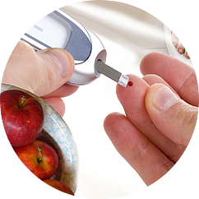
Цель и задачи исследования
Объект исследования: сахарный диабет первого типа.
Цель: разработать практические рекомендации для пациентов с сахарным диабетом первого типа, улучшающие качество жизни с данным заболеванием.
Задачи:
1. Изучить литературные, статистические данные, Интернет-ресурсы по этиологии, факторам риска, а так же клиническую картину, особенность диагностики и методы обследования данного заболевания, принципы лечения, осложнения, профилактики и ухода за больными, страдающими сахарным диабетом первого типа.
2. Составить план сестринской помощи пациенту с сахарным диабетом;
3. Составить рекомендации будущим пациентам по профилактике и устранению факторов риска.
3

